Slide 1
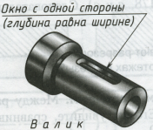
Проверка домашнего задания
Рис.177В
А
А-А
R
Ø
Ø
Ø
Ø
А

Slide 2
Чтение чертежа с исправлением допущенных ошибок
Б-Б
Б
А
В
□
6
1
В
А
А-А
Б
В-В
□
3
5
4
2

Slide 3
Решение задач.
На виде дочертить недостающие линии
и конструктивные элементы
Б
А
Б-Б
А-А
Ø
□
А
Б

Slide 4
Решение задач
А
Б
Стр.32(зад.2)
Б-Б
А-А
А
Б
Стр.31(зад.2)
А
Б
А-А
Б-Б
Б
А

Slide 5
Решение задач
Стр.38
А
А
Отверстие
сквозное
Ø
Ø
Ø
А-А
А
А-А
А
А

